Slide 1
Construisez et testez une infrastructure de données
données météorologiques

Slide 2
Objectif Général de la Mission
L'objectif principal est d'établir un pipeline ETL (Extraction, Transformation, Chargement) robuste, fiable et surveillé sur AWS Fargate pour enrichir la base de données de GreenCoop avec des relevés météorologiques hétérogènes.
L'objectif final est de fournir aux Data Scientists de l'équipe Forecast 2.0 des données de qualité, testées et hautement accessibles pour améliorer la précision de leurs modèles de prévision de la demande d'électricité dans les Hauts-de-France.

Slide 3
LIEN GITHUB
Contenant etl_meteo.py, test_etl_meteo.py, .gitignore , requirements.txt , Readme
quality_audit.py , dockerfile , docker-compose.yml
https://github.com/dongmofr2000/projet-meteo-etl

Slide 4
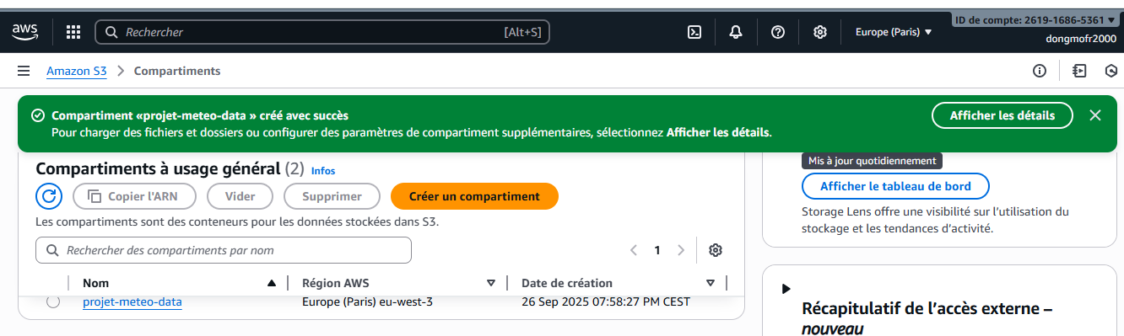
Créez un bucket S3 sur AWS
https://eu-west-3.console.aws.amazon.com/s3/buckets?region=eu-west-3&
bucketType=general
arn:aws:iam::261916865361:user/airbyte-connector
Clé d’acces secrète: huxxxxxxxxxxxxxxxxxxxxxxxxxxxxx0qH
Clé d’acces:AxxxxxxxxxxxxxxxxxG
URI s3://projet-meteo-data/airbyte_source/

Slide 5
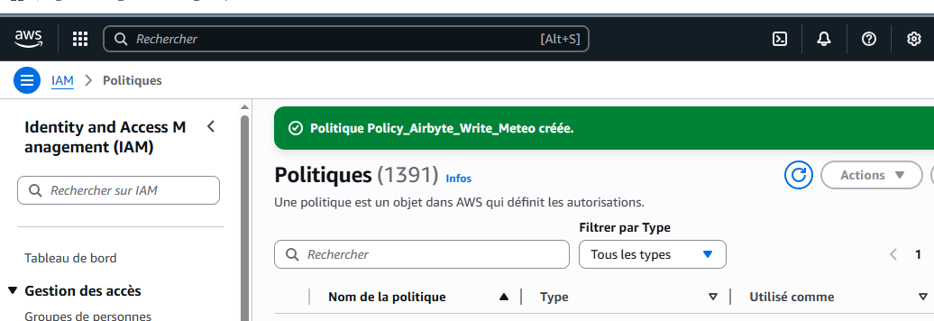

Slide 6
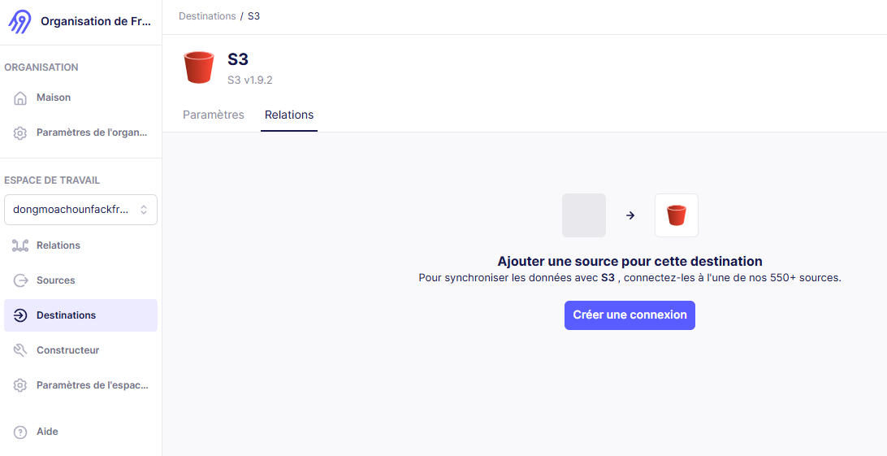

Slide 7
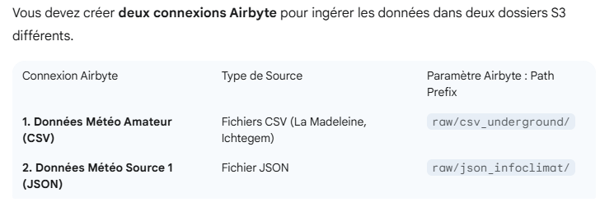
Chemin du compartiment S3

Slide 8
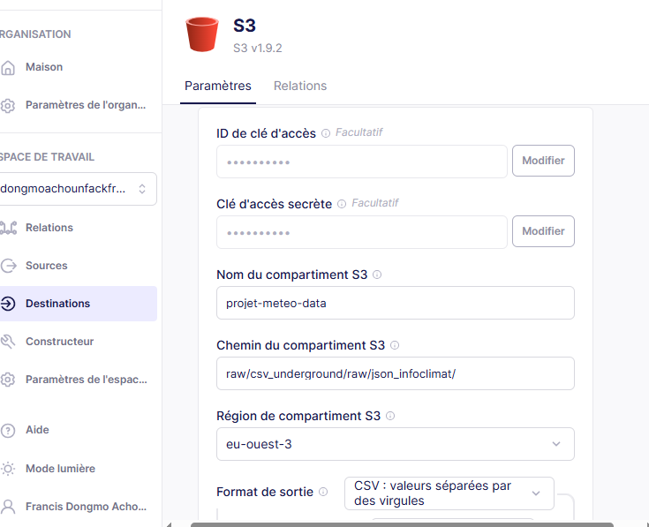

Slide 9
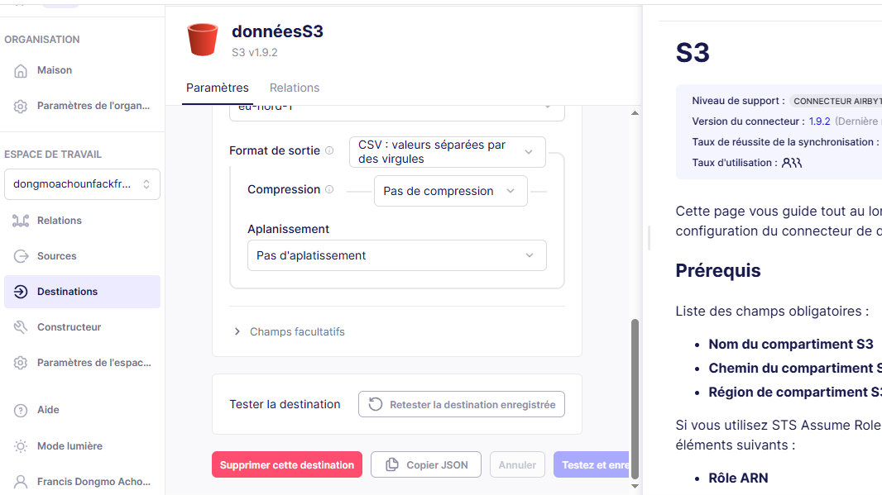

Slide 10
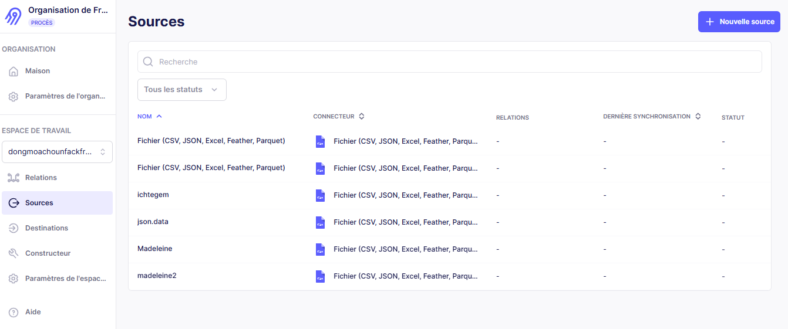

Slide 11
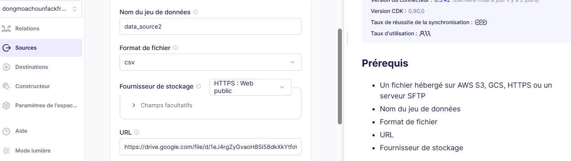
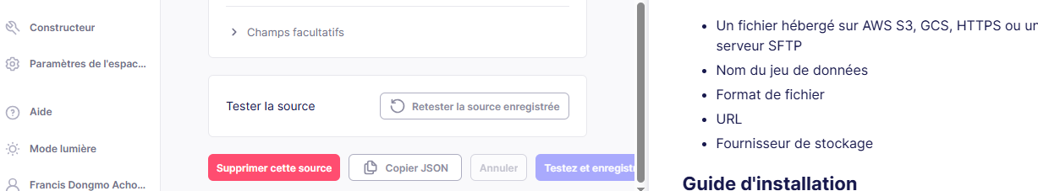

Slide 12
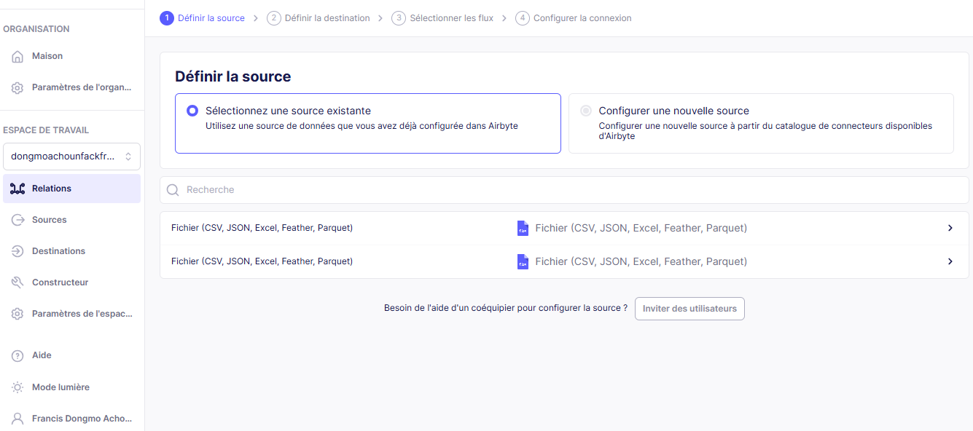

Slide 13
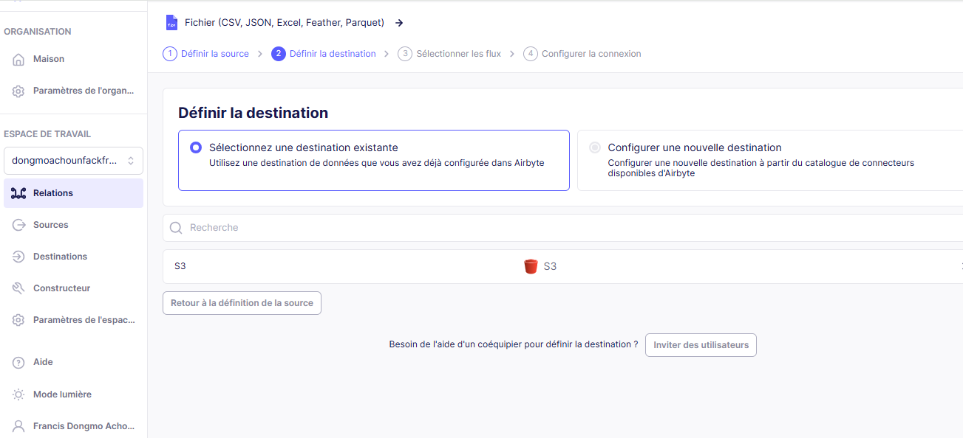

Slide 14
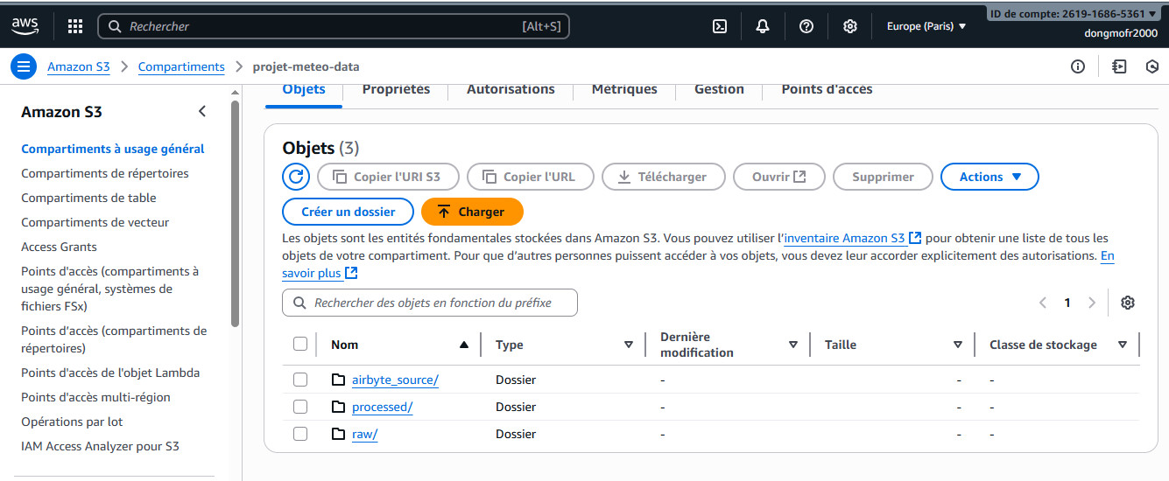

Slide 15
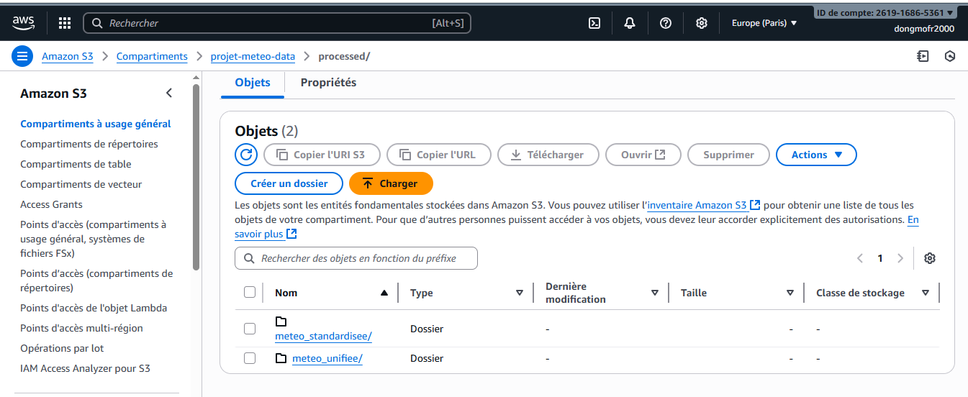

Slide 16
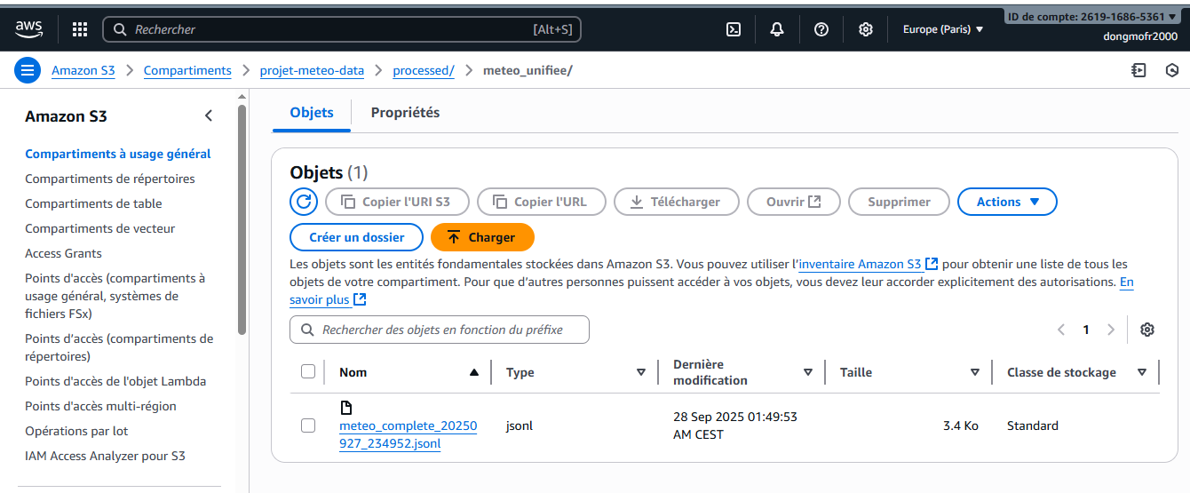

Slide 17
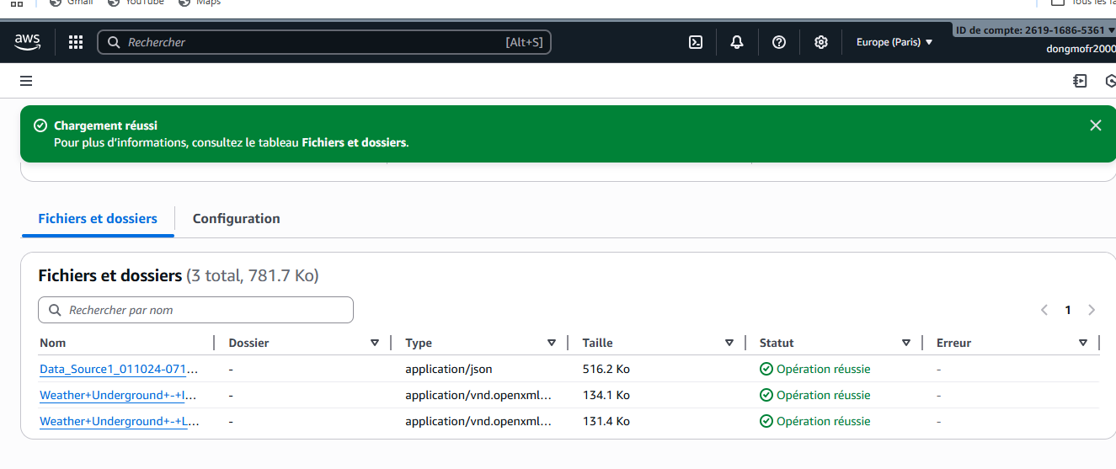

Slide 18
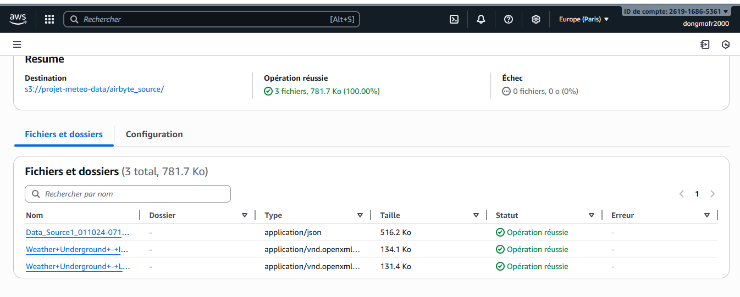

Slide 19
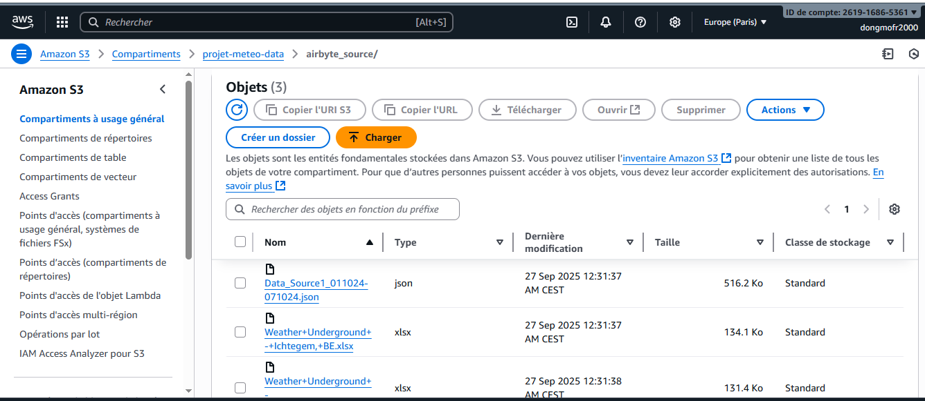

Slide 20
Transformez vos données afin de les préparer à être importées dans MongoDB via un script Python.

Slide 21
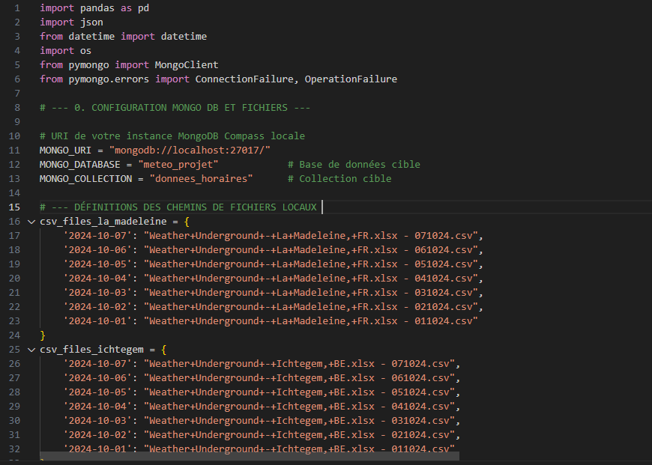

Slide 22
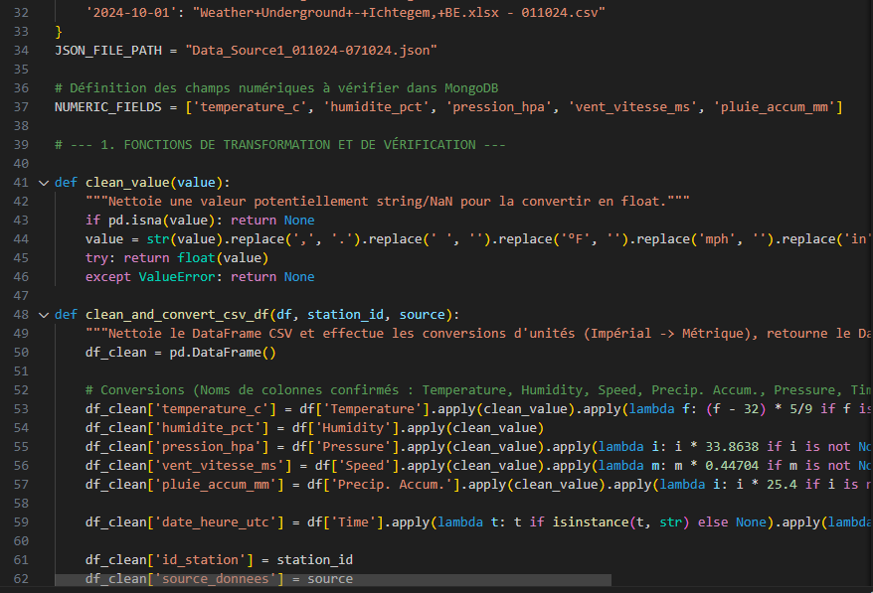

Slide 23
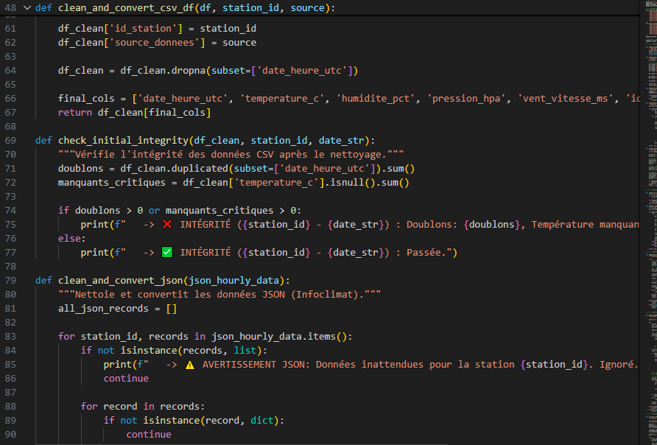

Slide 24
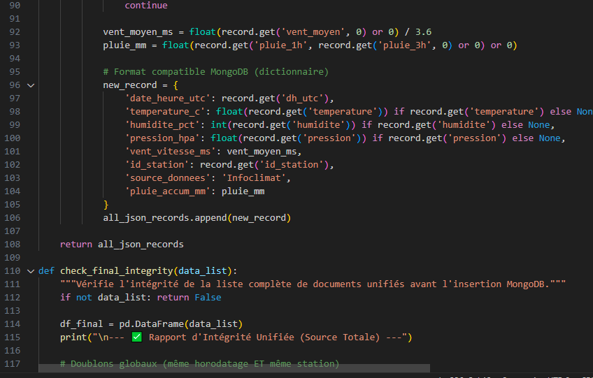

Slide 25
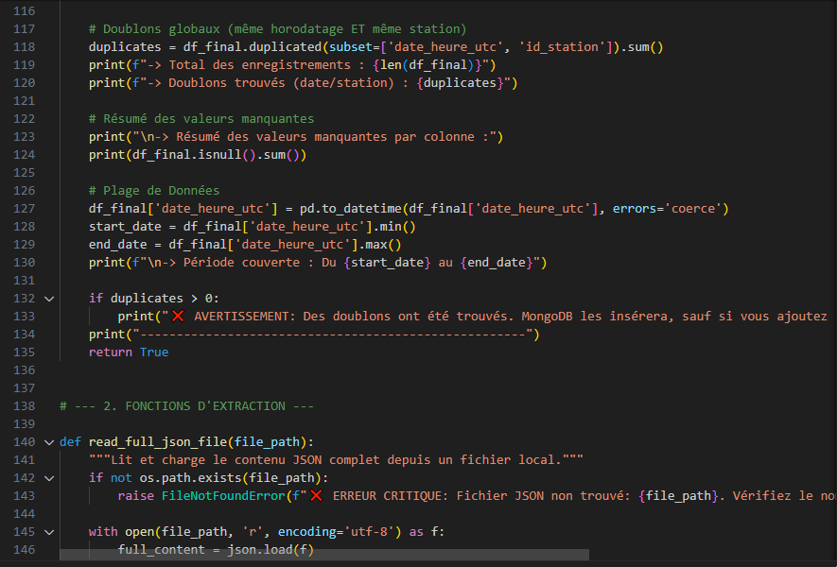

Slide 26
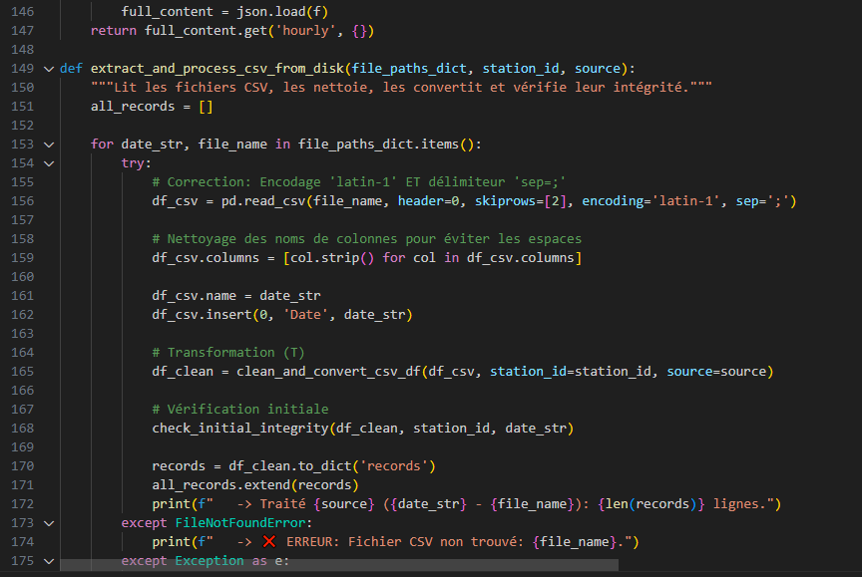

Slide 27
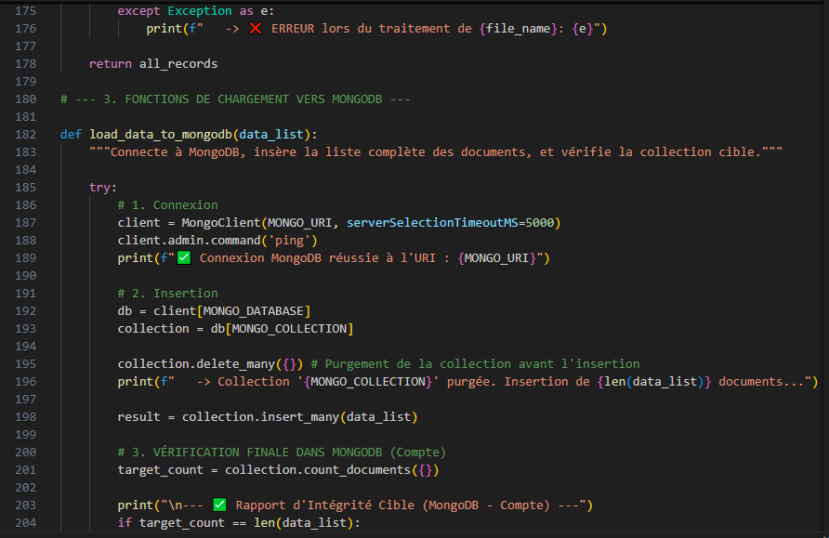

Slide 28
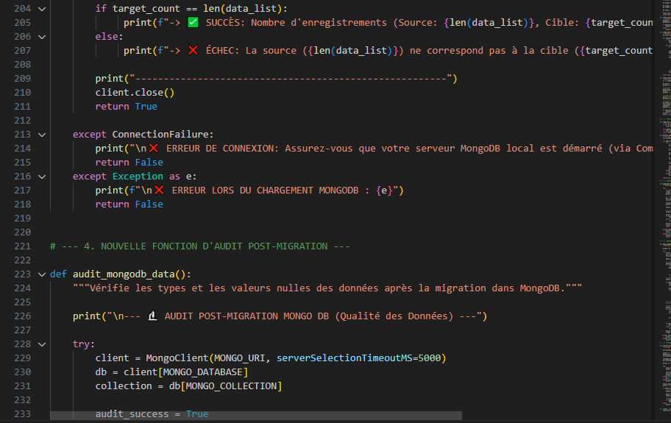

Slide 29
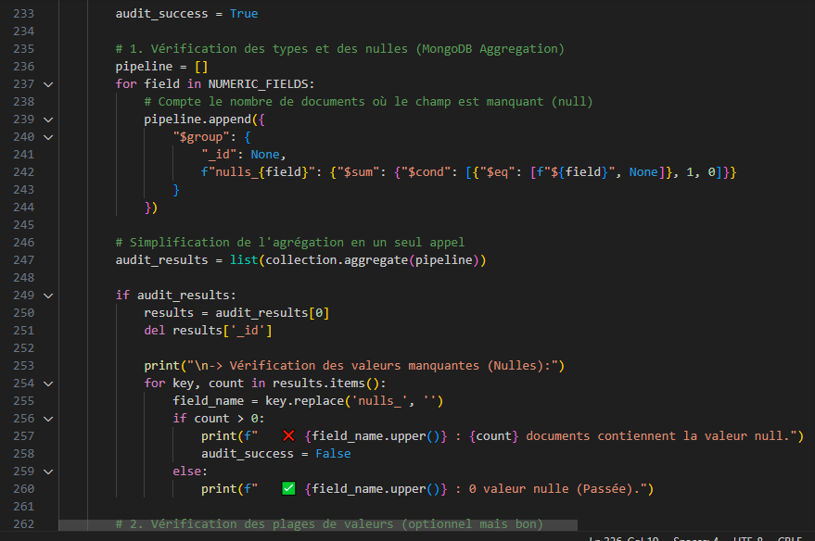

Slide 30
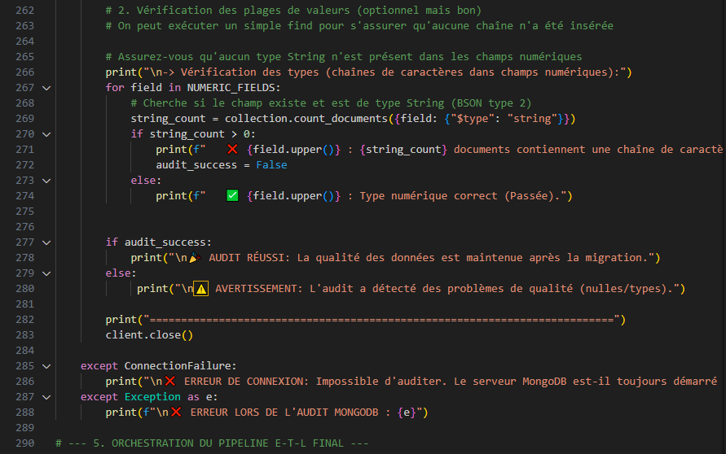

Slide 31
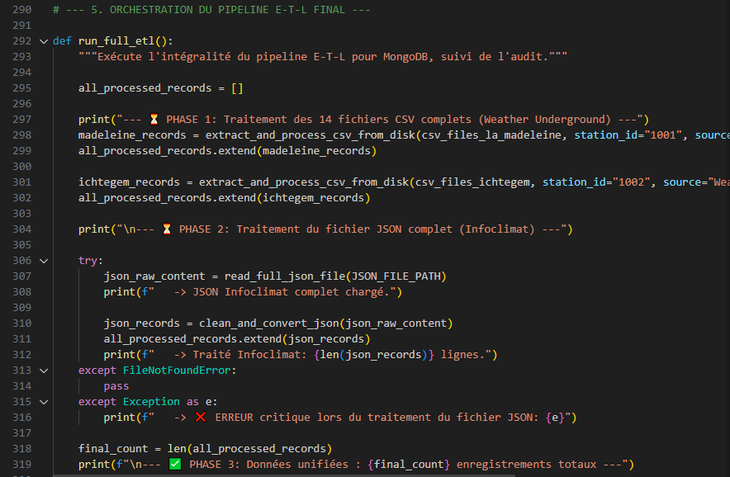

Slide 32
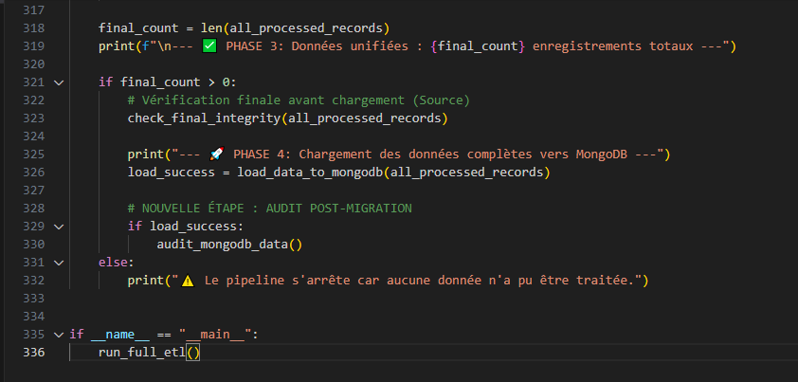

Slide 33
Testez l’intégrité (colonnes disponibles, types des variables, doublons, valeurs manquantes, etc…) des données avant et après la migration

Slide 34
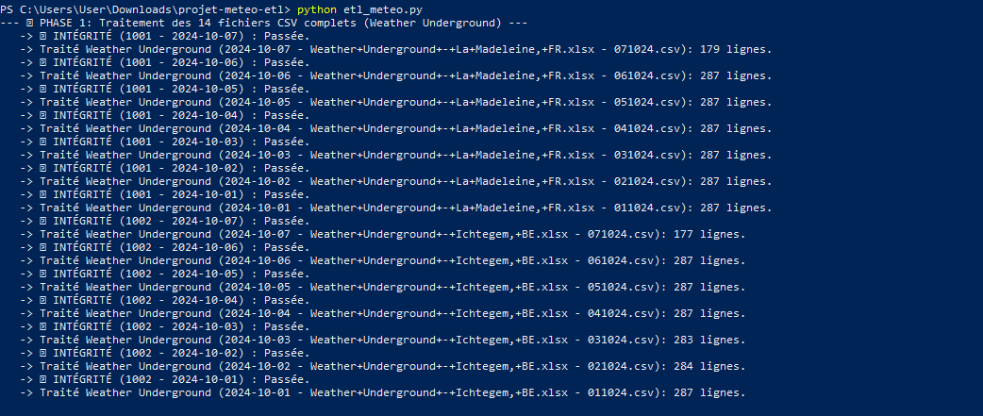

Slide 35
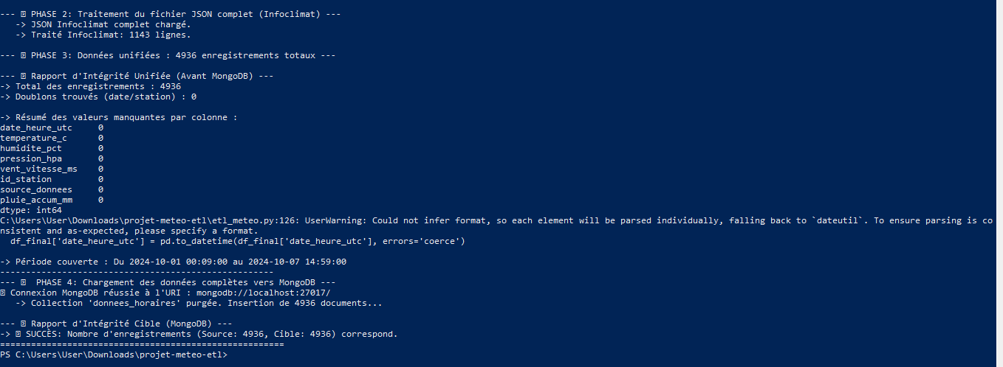

Slide 36
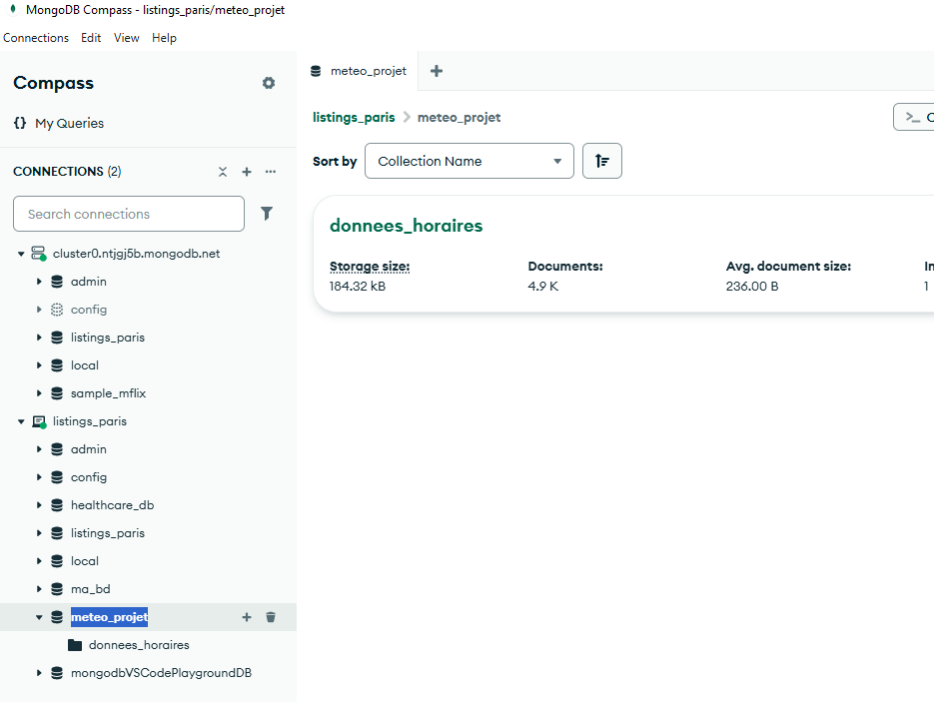

Slide 37
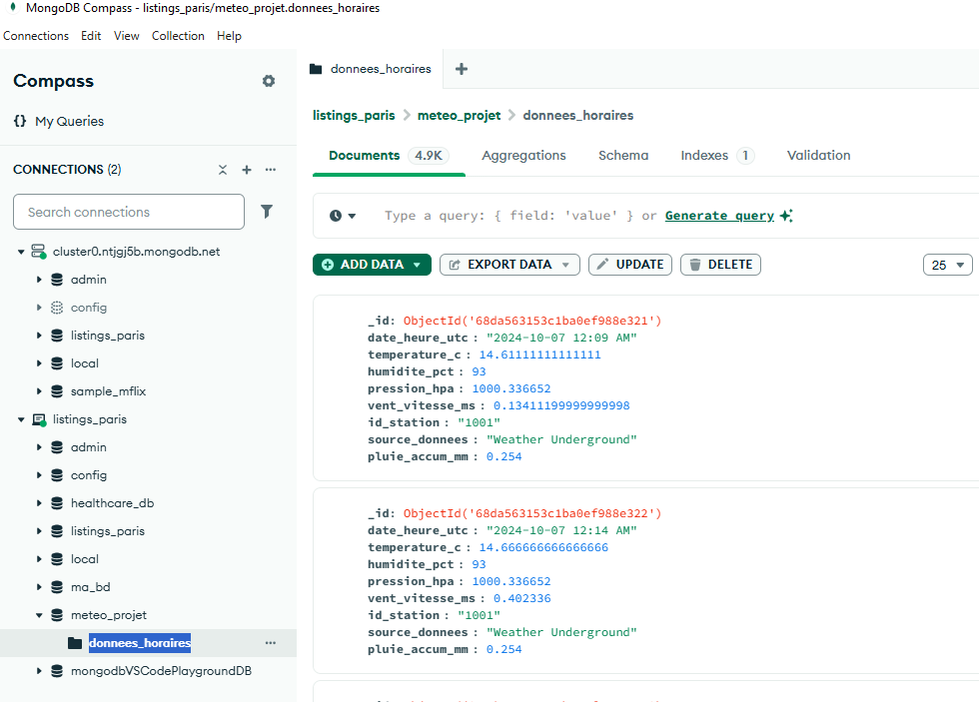

Slide 38
Contrôles d'Intégrité Post-Migration (MongoDB)

Slide 39
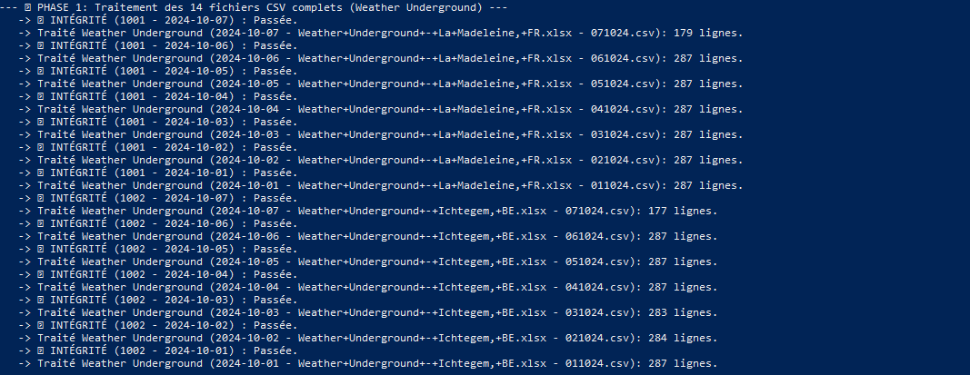

Slide 40
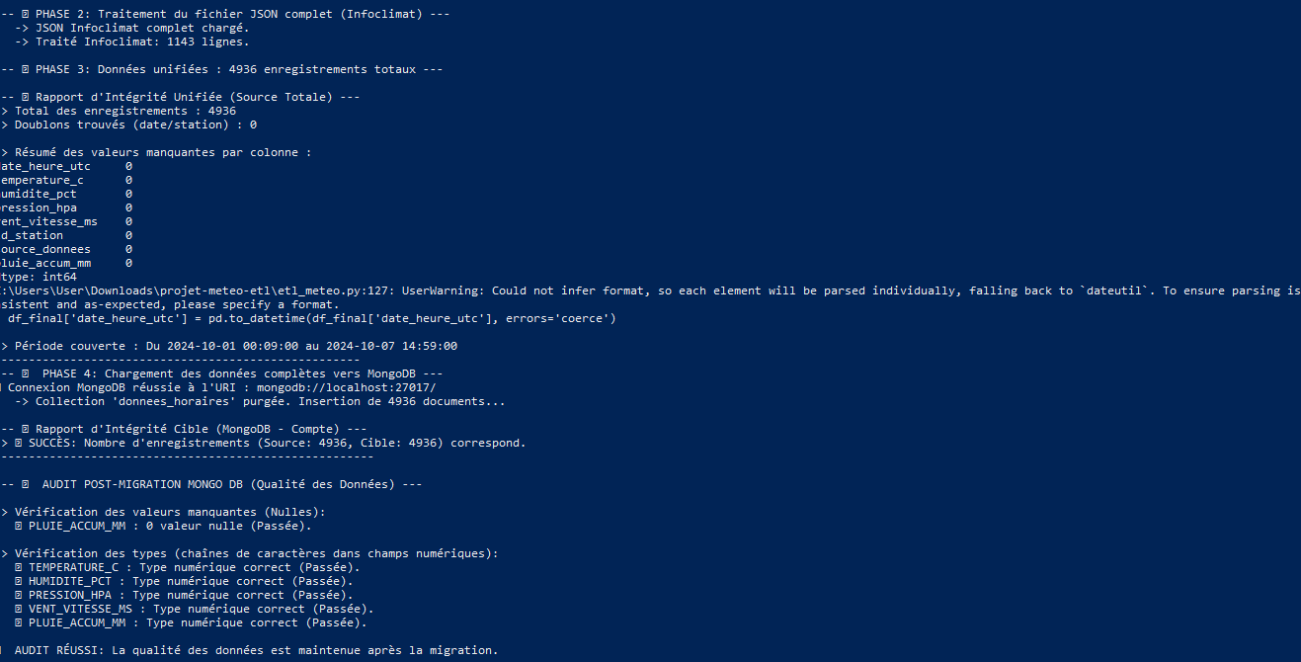

Slide 41
Automatisez le processus de test
Créer un fichier : test_etl_meteo.py

Slide 42
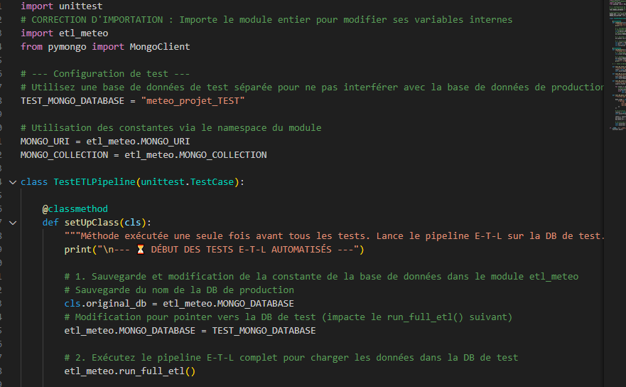
Voici le script a mettre dans le fichier test_etl_meteo.py

Slide 43
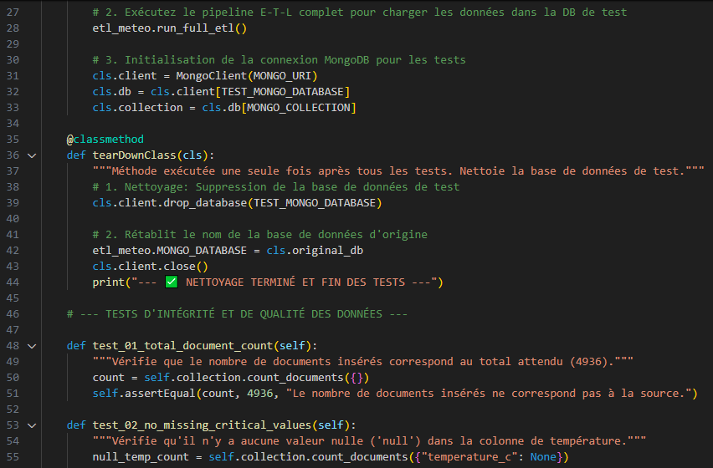

Slide 44
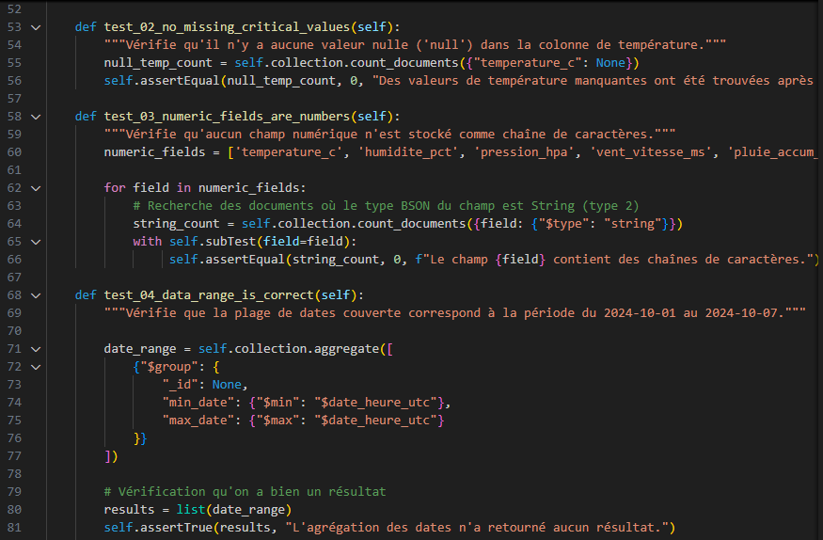

Slide 45
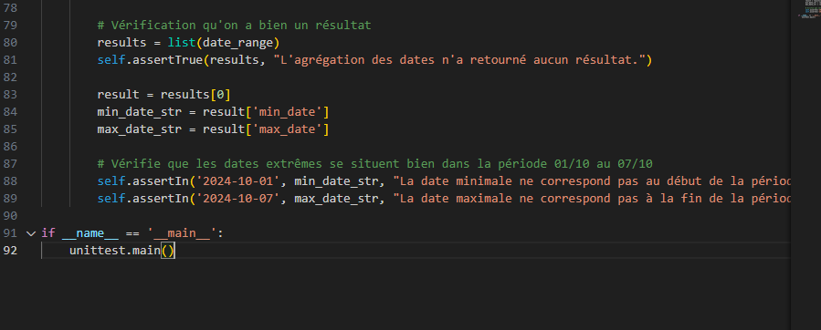

Slide 46
Par la suite on lance la commande : python -m unittest test_etl_meteo.py

Slide 47
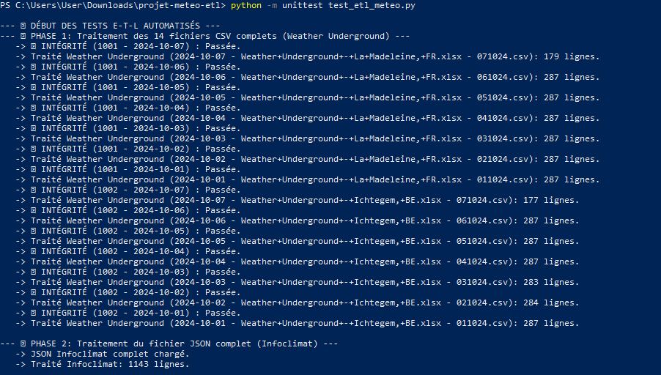

Slide 48
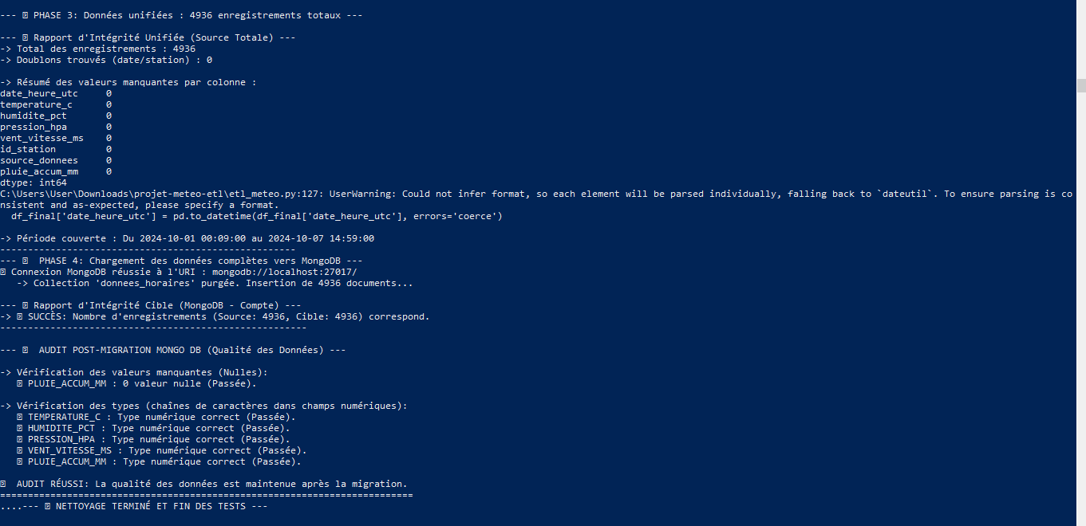

Slide 49
Répétabilité (Le Cœur de l'Automatisation)Le script de test test_etl_meteo.py exécute tout le processus E-T-L (extraction, transformation, chargement) dans la méthode setUpClass, puis il exécute automatiquement les 4 fonctions de test (test_01, test_02, etc.) pour vérifier la qualité des données dans la base de données de test.
Isolation (Environnement de Test Séparé)Grâce aux méthodes setUpClass et tearDownClass, le processus de test :Crée une base de données temporaire (meteo_projet_TEST).Exécute le pipeline et l'audit.Supprime cette base de données temporaire immédiatement après la fin des tests, quelle que soit leur réussite ou leur échec.Ceci garantit que vos tests sont isolés et ne polluent jamais votre base de données de production (meteo_projet).

Slide 50
Une mesure de la qualité des données post migration (i.e. taux d’erreurs dans vos données)
Création d’un fichier :quality_audit.py
Comment l'Exécuter
1)Enregistrez le code dans un fichier nommé quality_audit.py.
2)Assurez-vous que MongoDB est en cours d'exécution.
3)Lancez le script depuis votre terminal : python quality_audit.py
Ce script vous donnera un rapport précis sur les violations de qualité, vous permettant de surveiller le taux d'erreur de validité de vos données post-migration.

Slide 51
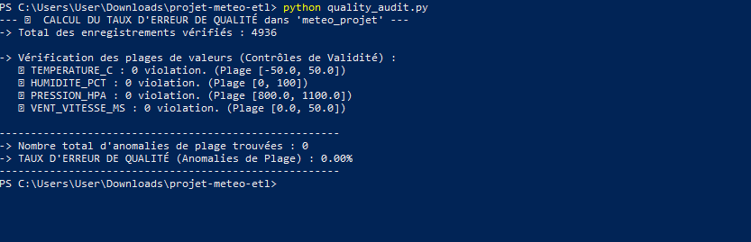

Slide 52
Conclusion
Nous avons une qualité des données impeccable selon les critères de validité suivants :
1)Validité des Types : L'audit précédent a confirmé que tous les champs numériques sont bien des nombres (pas de chaînes de caractères).
2)Complétude : L'audit précédent a confirmé qu'il n'y a aucune valeur manquante (null) dans les champs critiques.
3)Validité des Valeurs (Nouveau) : Ce dernier rapport confirme qu'il n'y a aucune anomalie de plage de valeurs. Toutes les données sont logiquement cohérentes (ex. : l'humidité est entre 0 et 100 %).

Slide 53
Le processus suivi de collecte, transformation et stockage des données formalisé via un logigramme

Slide 54
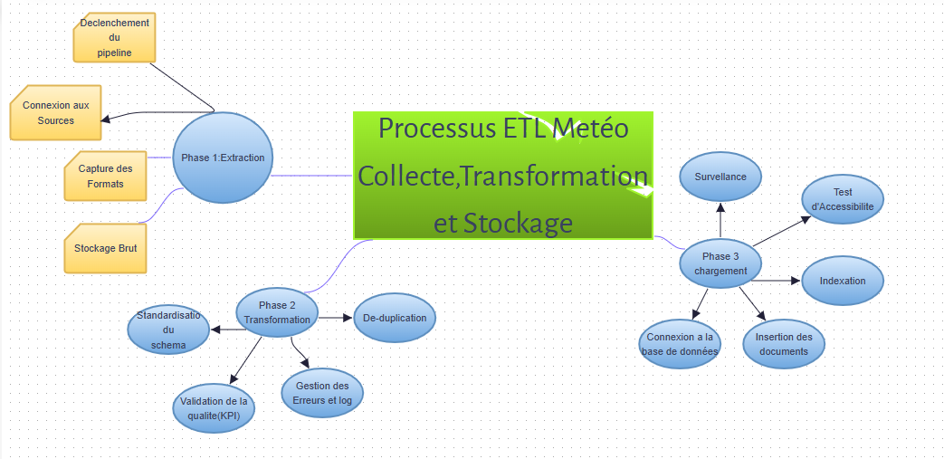

Slide 55
Explication des Étapes Clés
Ce logigramme montre le flux de données depuis le lancement du script jusqu'au stockage final, en passant par les points de décision critiques pour la qualité
1)Extraction (E) : Les données sont lues de manière conditionnelle en fonction de leur format (CSV ou JSON) et chargées dans des structures Pandas.
2)Transformation (T) : C'est l'étape la plus dense. Elle inclut la conversion d'unités pour les données CSV et l'harmonisation du schéma pour les deux sources, avant d'ajouter les métadonnées (id_station, source_donnees) et de fusionner les ensembles de données.
3)Validation & Audit : Un point de décision critique (J) vérifie si les données transformées sont structurellement saines. Si un problème majeur (erreurs de formatage, champs manquants critiques) est détecté, le pipeline s'arrête (L).
4)Chargement (L) : Les données validées sont insérées dans la collection donnees_horaires de MongoDB.
5)Audit de Qualité Post-Chargement : La dernière décision (P) représente l'exécution du script quality_audit.py qui vérifie que les données chargées sont non seulement complètes, mais aussi physiquement valides (ex: température dans une plage normale), produisant le taux d'erreur final.

Slide 56
Utilisez les commandes de base pour CRUD (Create, Read, Update, Delete) dans MongoDB via un script python

Slide 57
Comment Exécuter le Script
L'exécution du script est simple, car il s'agit d'un programme Python standard qui utilise le module pymongo.
1)Assurez-vous que MongoDB est en cours d'exécution. Votre serveur MongoDB doit être démarré (généralement via l'application MongoDB Compass ou en tant que service local).
2)Vérifiez votre environnement virtuel. Si vous avez suivi les étapes précédentes, assurez-vous qu'il est activé et que pymongo est installé :
.\venv\Scripts\activate
# Si besoin : pip install pymongo
3) Lancez le script : Exécutez le fichier directement dans votre terminal :
python mongo_crud.py

Slide 58
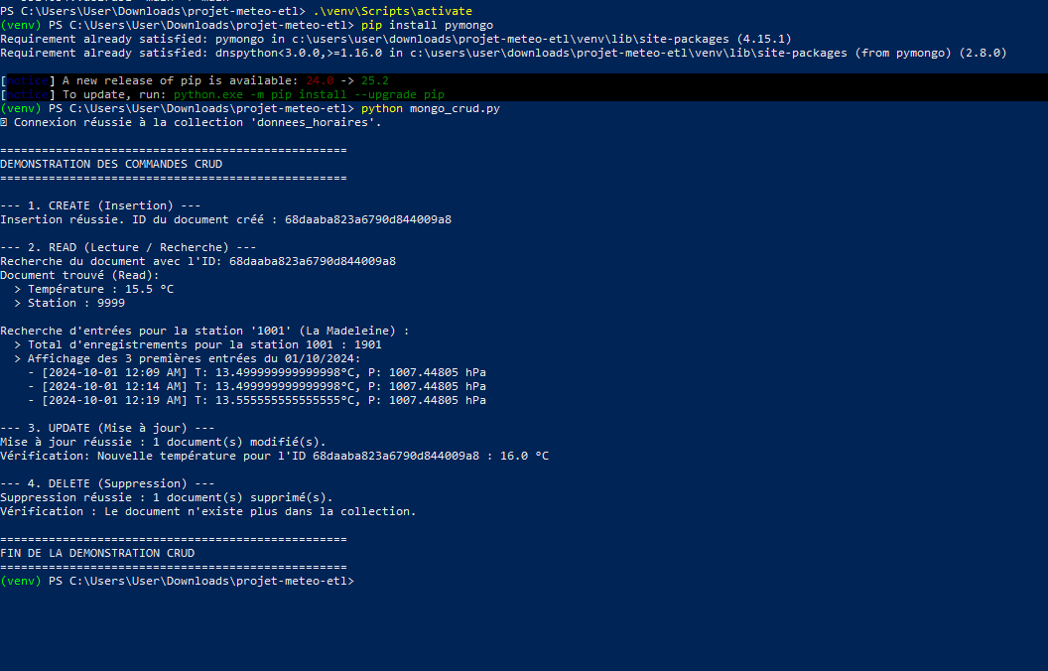

Slide 59
Mettez en place des réplications pour vos données

Slide 60
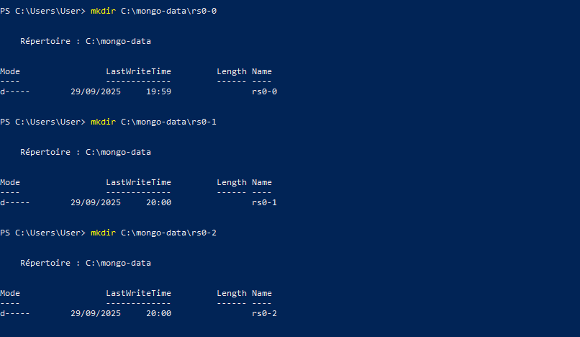
1)Créez les répertoires pour les données de chaque membre :
mkdir C:\mongo-data\rs0-0
mkdir C:\mongo-data\rs0-1
mkdir C:\mongo-data\rs0-2

Slide 61
2)Lancez les trois membres en spécifiant le nom du Replica Set (rs0) et le répertoire de données (dbpath).
Membre 1 (Primaire potentiel, port :27017)
Script : .\mongod --port 27017 --dbpath C:\mongo-data\rs0-0 --replSet rs0 --bind_ip localhost
. Membre Secondaire Potentiel (Port 27018)
Script : .\mongod --port 27018 --dbpath C:\mongo-data\rs0-1 --replSet rs0 --bind_ip localhost
Membre Secondaire Potentiel (Port 27019)
Script : .\mongod --port 27019 --dbpath C:\mongo-data\rs0-2 --replSet rs0 --bind_ip localhost

Slide 62
Étape 2 : Initialisation du Replica Set
Ouvrez une quatrième fenêtre PowerShell et connectez-vous au premier membre
script : mongosh --port 27017
2) Initialisation et Vérification
Connectez-vous au Primaire (port 27017) .\mongosh --port 27017
Puis Exécutez l'initialisation dans mongosh
rs.initiate({
_id: "rs0",
members: [
{ _id: 0, host: "localhost:27017" },
{ _id: 1, host: "localhost:27018" },
{ _id: 2, host: "localhost:27019" }
]
})

Slide 63
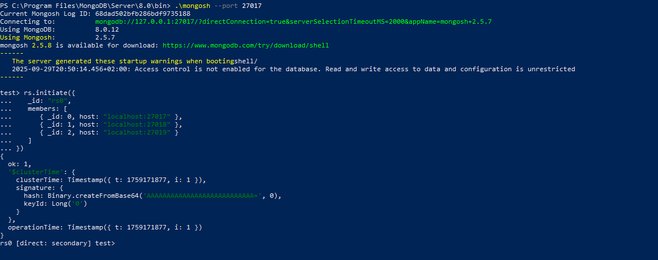

Slide 64
Le changement d'invite à la fin est la clé :
rs0 [direct: secondary] test> signifie que :Vous êtes maintenant connecté à un set de répliques nommé rs0.
L'instance à laquelle vous êtes connecté (port 27017) est en train de basculer vers son rôle (soit Primary, soit Secondary).
Pendant la courte période d'élection (moins d'une minute), ce membre s'est initialement désigné comme Secondary car l'élection du Primary est en cours.

Slide 65
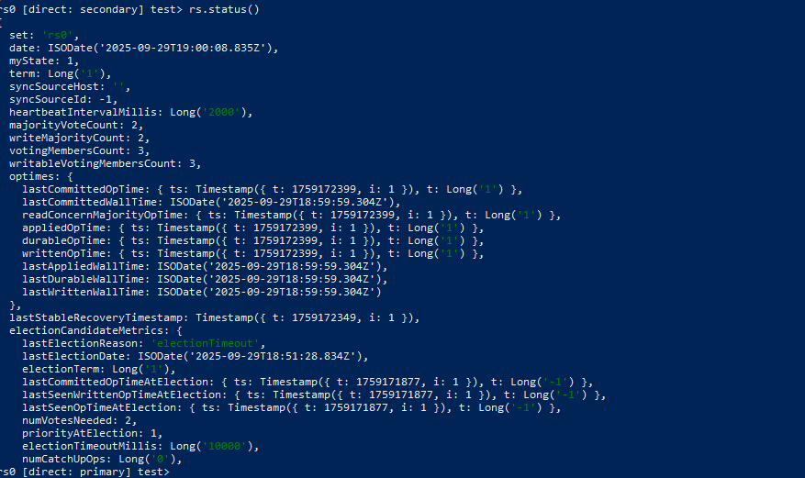
Vérifiez l'État de l'Ensemble de Répliques :
rs.status()

Slide 66
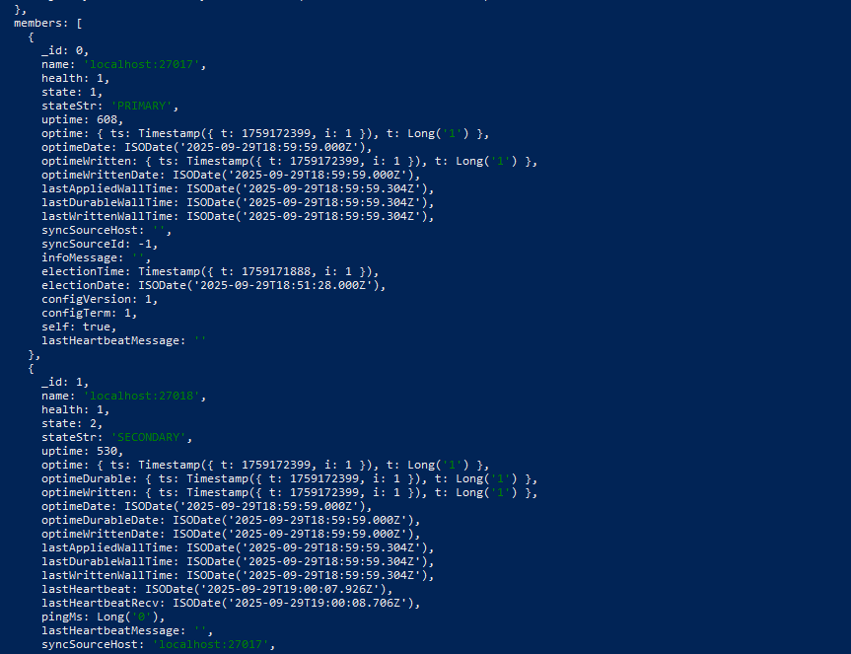

Slide 67
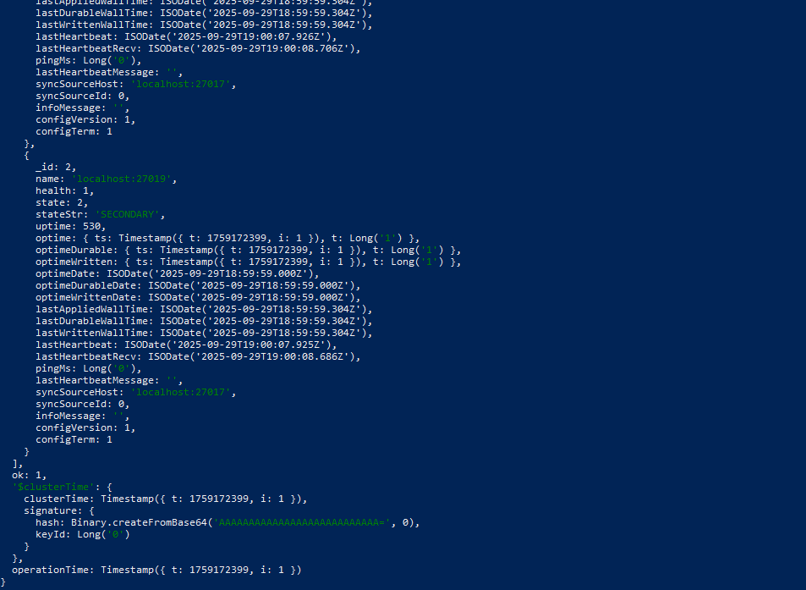

Slide 68
rs.status() confirme les rôles :
localhost:27017 est PRIMARY ("stateStr": "PRIMARY").
localhost:27018 est SECONDARY ("stateStr": "SECONDARY").
localhost:27019 est SECONDARY ("stateStr": "SECONDARY").
Le Replica Set (rs0) est sain, stable, et prêt à l'emploi, garantissant la haute disponibilité de vos données météo.

Slide 69
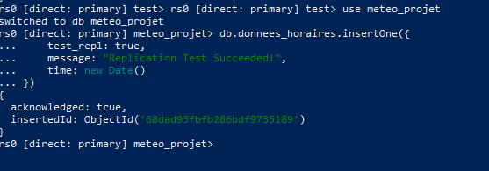
Étapes de Validation Finales
Maintenant que la structure est en place, l'étape logique suivante est de tester la réplication des données pour prouver que les écritures sur le Primaire sont bien copiées sur les Secondaires.
Écriture sur le Primaire (Port 27017)
Dans votre console actuelle (rs0 [direct: primary] test>), insérez un document dans la base de données de votre projet :
use meteo_projet
db.donnees_horaires.insertOne({
test_repl: true,
message: "Replication Test Succeeded!",
time: new Date()
})

Slide 70
L'insertion sur le Primaire a réussi, ce qui est l'étape essentielle pour le test de réplication.
cette sortie confirme :
Rôle Primaire Actif : L'invite rs0 [direct: primary] meteo_projet> indique que vous écrivez bien sur le serveur principal.
Insertion Réussie : Le message acknowledged: true, insertedId: ObjectId(...) signifie que le document de test a été créé dans la collection donnees_horaires sur le membre localhost:27017.

Slide 71

Étape Finale : Confirmer la Réplication sur le Secondaire
La dernière étape pour valider votre mise en place de haute disponibilité est de lire ce document sur l'un des serveurs secondaires (par exemple, sur le port 27018). S'il apparaît, la réplication est confirmée !
Connectez-vous au Serveur Secondaire (Port 27018)
Ouvrez une nouvelle (cinquième) fenêtre PowerShell et connectez-vous au membre secondaire :.\mongosh --port 27018

Slide 72

Autoriser la Lecture sur le Secondaire
script :db.getMongo().setReadPref('secondaryPreferred')
2. Vérification de la Donnée
use meteo_projet
db.donnees_horaires.find({ test_repl: true })

Slide 73
Le Replica Set est parfaitement fonctionnel et la réplication est validée !
Ce résultat est la confirmation finale que toutes les étapes ont fonctionné :
Le document de test a été inséré sur le serveur Primaire (port 27017).
Je me suis connecté au serveur Secondaire (port 27018).
J’ai réussi à lire le document de test sur le Secondaire.
La présence du document {"message": "Replication Test Succeeded!", ...} sur le membre secondaire prouve que le journal des opérations (OpLog) du Primaire a bien été répliqué sur le Secondaire.

Slide 74
Déploiement d’une instance MongoDB dans un conteneur Docker sur Amazon ECS (Elastic Container Service).

Slide 75
Le docker-compose.yml est la pièce maîtresse qui permet de déployer l'application ETL et la base de données MongoDB dans des conteneurs isolés, en gérant le volume de données.
les trois fichiers essentiels pour une solution Docker complète et portable
1) requirements.txt: Liste des dépendances Python.
2) Dockerfile: Instructions pour créer l'image de votre application ETL.
3) docker-compose.yml: Le fichier d'orchestration qui déploie MongoDB et exécute votre script ETL.
Pour Construire et démarrer l'ensemble du projet :
docker-compose up --build
docker-compose up -d

Slide 76
Vue d'ensemble du déploiement ECS/Fargate
Pour déployer MongoDB sur ECS avec Fargate, vous aurez besoin de trois éléments principaux :
Image Docker : L'image mongo:latest (celle utilisée dans votre docker-compose.yml).
Définition de Tâche (Task Definition) : C'est un fichier JSON qui dit à ECS comment exécuter votre conteneur (ressources, ports, variables d'environnement).
Service ECS (ECS Service) : Gère le nombre d'instances de la tâche MongoDB à exécuter (généralement une seule pour une base de données de base).
Étapes de Déploiement Manuel sur AWS
Voici le processus général que vous suivriez dans la console AWS :
Préparation (IAM & VPC)
1) IAM Role : Assurez-vous d'avoir un rôle d'exécution de tâche ECS (souvent appelé ecsTaskExecutionRole) avec les politiques nécessaires pour que Fargate puisse récupérer l'image et envoyer les logs.
2) VPC / Sous-réseaux : Identifiez le VPC et les sous-réseaux privés dans lesquels vous souhaitez exécuter MongoDB.
B. Création du Log Group
Allez dans CloudWatch et créez le Log Group spécifié dans la définition de tâche : /ecs/meteo-mongodb-task

Slide 77
C. Création de la Définition de Tâche
Allez dans le service ECS.
Dans la section "Task Definitions", cliquez sur "Create new Task Definition".
Sélectionnez Fargate comme type de compatibilité.
Copiez-collez le contenu du fichier mongodb-task-definition.json ci-dessus (en ajustant les ARN et le mot de passe).
D. Création du Cluster et du ServiceCluster :
Créez un nouveau cluster ECS (si vous n'en avez pas), choisissez l'option Networking only (pour Fargate).
2) Service : Dans ce cluster, cliquez sur "Create Service".
*Sélectionnez le type de lancement Fargate.
*Choisissez la Définition de Tâche que vous venez de créer.
*Définissez le nombre de tâches souhaitées (généralement 1 pour la base de données).
*Networking : Attachez la tâche aux sous-réseaux privés de votre VPC.

Slide 78



Slide 79


Slide 80


Slide 81


Slide 82


Slide 83
Statut de la tâche dans la console ECS (Tasks) montrant la tâche spécifique (ex. : 91dd69f32fa6436fa1500bb7393cfbd5) avec le statut final STOPPED.
Explication : "Le statut STOPPED confirme que le script Python s'est exécuté jusqu'à la fin, complétant l'opération ETL.

Slide 84


Slide 85


Slide 86


Slide 87


Slide 88
Vous devrez pouvoir démontrer sur demande que votre migration fonctionne bien

Slide 89

Étape 1 : Vérifier la fin de l'exécution et les Logs
Script :docker logs meteo_etl_pipeline

Slide 90
Étape 2 : Vérifier l'Intégrité des Données dans MongoDB
1) Accédez au conteneur MongoDB (le nom du conteneur est mongodb) :
script :docker exec -it meteo_mongodb mongosh
2) Exécutez les commandes de vérification dans le shell MongoDB :
script 1: use meteo_projet
script 2: db.meteo_data.countDocuments({})
script 3: db.meteo_data.findOne({})

Slide 91


Slide 92
Un reporting avec le temps d'accessibilité à vos données mesuré via le temps d’exécution d’une requête (par exemple récupérer les données météo liées à une journée donnée dans un lieu donné

Slide 93


Slide 94


Slide 95


Slide 96


Slide 97


Slide 98


Slide 99
Configuration des sauvegardes et surveillance des bases de données sur AWS

Slide 100
Stratégie de Sauvegarde (Backup) pour MongoDB
La meilleure façon de garantir des sauvegardes cohérentes pour MongoDB sur EC2/ECS est d'utiliser AWS Backup pour les snapshots de volume EBS, ou d'utiliser le mécanisme de sauvegarde natif de MongoDB (mongodump).
Sauvegarde des Volumes Persistants (Recommandé)
Si votre cluster MongoDB utilise des volumes EBS (Elastic Block Store) pour stocker les données de manière persistante, vous pouvez utiliser AWS Backup.
Identifier les Volumes : Vérifiez les ID de volume EBS attachés à votre ou vos instances MongoDB.
Créer un Plan de Sauvegarde :
*Allez dans le service AWS Backup.
*Créez un Plan de Sauvegarde (Backup Plan).
*Définissez la fréquence : Par exemple, une fois par jour à 2h00 du matin (heure de faible trafic).
*Définissez la rétention : Par exemple, conservez les sauvegardes quotidiennes pendant 7 jours et une sauvegarde hebdomadaire pendant 4 semaines.

Slide 101

3) Attribuer les Ressources :
*Dans ce plan, créez une Règle d'affectation des ressources (Resource assignment).
*Ciblez vos volumes EBS en utilisant leur ID, ou mieux, un Tag commun (par exemple, Stack: MongoDB-ETL).
*AWS Backup se chargera alors de créer des snapshots EBS complets et cohérents à la fréquence demandée.

Slide 102


Slide 103
Configuration des Alarmes Critiques (Alarming)
Les alarmes vous notifient lorsque les métriques dépassent un seuil critique.
C'est le cœur de la surveillance.
Alarme Disque Plein (MongoDB - Agent CWAgent)
1) Dans CloudWatch,cliquez sur Alarmes.
2) Cliquez sur Créer une alarme.
3) Spécifiez la métrique :
*Espace de Noms : CWAgent
*Métrique : disk_used_percent (recherchez l'ID de votre instance MongoDB).
4) Définissez le Seuil :
*Seuil statique : Supérieur à 85
*Périodes : 1 heure
5)Action :
Configurez une action SNS (Simple Notification Service) pour envoyer une notification à votre e-mail ou à un outil de communication (comme Slack ou Teams)

Slide 104


